Slide 1

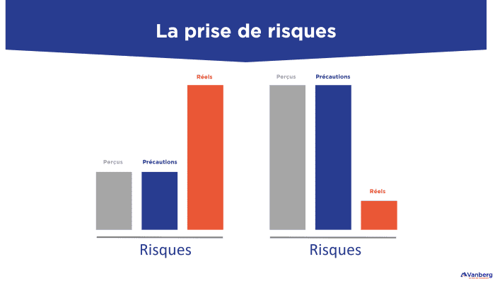



L’homéostasie du risque
L’homéostasie est un processus de maintien à l’équilibre d’une situation.
Appliqué à la prise de risque, le principe d’homéostasie aboutit à une prise de risque relativement constante de la part des personnes. Chaque personne régulera son comportement de sorte que le risque perçu soit égal à son niveau de risque cible. Si le risque perçu est supérieur au risque cible, la personne régulera son comportement vers plus de prudence. En revanche, si le risque perçu est inférieur au risque cible, la personne régulera son comportement en favorisant la prise de risque.

